Slide 1



Fundamentos Linguagem JAVA Sessão #02
1SAR ETA LEAL RIBEIRO tiago.leal.ribeiro@marinha.pt
DAE- Gabinete sistemas de informação

Slide 2

Nível dos tipos
Primitivos
int, float, double, boolean etc
Referenciados
Objetos e Arrays

Slide 3
Inicialização\instanciação de variáveis
Variáveis e constantes são constituídas por:
Valor
Identificador
Tipo
int idade = 34;
Pessoa p1 = new Pessoa(34,60, 1.70);

Slide 4
Referenciados
Linguagem de programação orientada por objetos (POO).
Organizada por classes.
Objetos são instâncias de classes criados a partir de tipos primitivos.
Classe Pessoa
int idade;
int peso;
double altura;
Instanciação de um objeto da classe Pessoa
Pessoa p1 = new Pessoa(34,60, 1.70);

Slide 5
Nível dos tipos
RAM
0xFFFFFFFF
int peso = 80;
…
0x18EEEFFF
80
0x08EEEFFF
0x0000AAA0
…
Pessoa p1 = new Pessoa(34, 60, 1.70);
0x0000AAA0
34
60
1.70
…
0x00000000

Slide 6
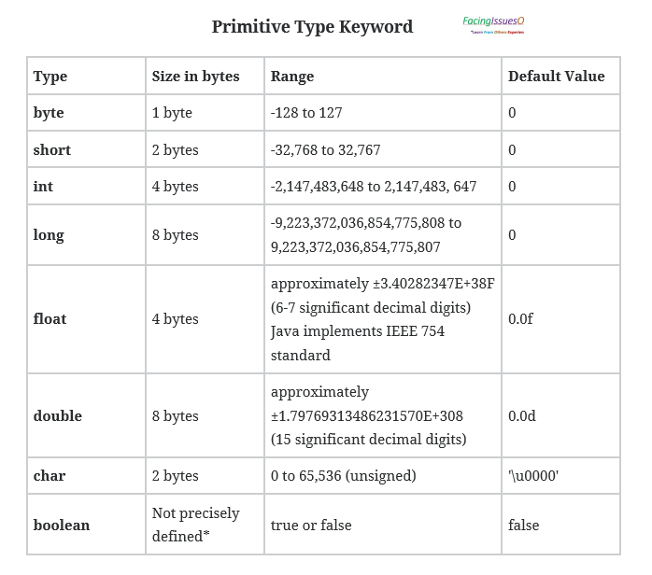
Primitivos
Primitivos

Slide 7
Primitivos
Declaração variáveis tipos Primitivos
int dim = 20;
int lado, delta = 30;
boolean find = false;
char um = ‘1’;
char c = ‘A’;
char newLine= ‘\n’;
byte b1 = 0x49; //hexadecimal
long diâmetro = 34999;
double raio = -1.7E+5;
double j = 0.000000123;
int altura = dim + delta; //50
Declaração constantes tipos Primitivos
final double PI = 3.14159273269;
final int SIZE = 100;

Slide 8
Conversão entre tipos- Casting
float lado = 123.45;
int l = (int) lado; // l= 123
int x = 97;
char c = (char) x; // c = ‘a’
char c = ‘a’;
char x = (char) ((int) c – 10); // x = ‘W’

Slide 9
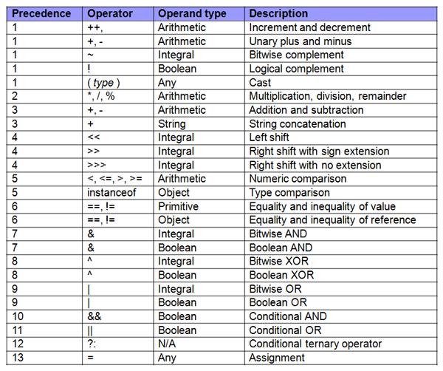
Operadores

Slide 10
Estrutura de um programa
Um programa fonte JAVA é constituído por uma classe pública que deve ter o mesmo nome do ficheiro .java.
No momento da execução do programa, a função main() é a localizada e invocada pelo interpretador.
public class ProgPrincipal{
----------------
public static void main (String[] args){
---------------------------------------
---------------------------------------
---------------------------------------
}
}
cmd: javac ProgPrincipal.java
cmd: java ProgPrincipal
ProgPrincipal.class

Slide 11
Operadores
Exercício
boolean a = True;
char b = “D”;
char o = ‘i’
char m = ‘a’;
byte j = 130;
short k = 327671;
int c, b = 10;
int d = a+b;
long n = 1234567890123456789;
long x = 12345678901234567899;
int o = 123;
double y= 3.14564456;
double h = (double) b;
int d = (int) y;
Exercícios

Slide 12
Conceitos de Cibersegurança
Sessão #01
1SAR ETA LEAL RIBEIRO tiago.leal.ribeiro@marinha.pt
DAE- Gabinete sistemas de informação

